Slide 1

Présentation My-IRC
Sébastien Andlauer

Slide 2

Le Projet preciser le context pour la prochaine fois
Créer un système de chat avec différentes fonctionnalité.
Add Room
Connection user
Save in bdd

Slide 3


Technologies utilisées

Slide 4
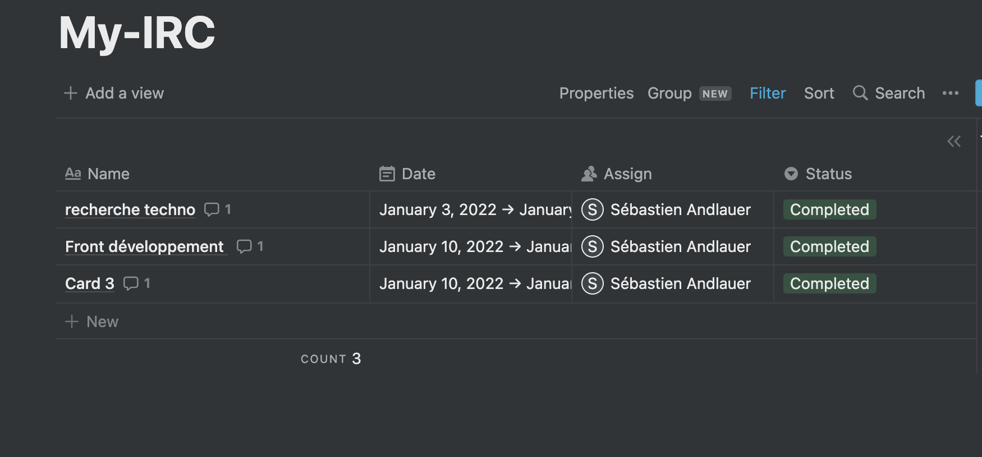
Organisation

Slide 5
Présentation du produit

Slide 6
Des Questions ?

